Slide 1
ما هي الخلايا الجذعية؟
وما هي أنواع الخلايا الجذعية؟

Slide 2
الخلايا الجذعية: هي خلايا بدائية غير مختصة وغير مكتملة الانقسام ولا تشبع أي خلية متخصصة.
وللخلايا الجذعية أربعة أنواع, وهي:
1-الخلايا الجذعية الجنينية
2-الخلايا الجذعية البالغة
3-الخلايا الجذعية الوسيطة
4-الخلايا الجذعية المحفزة

Slide 3
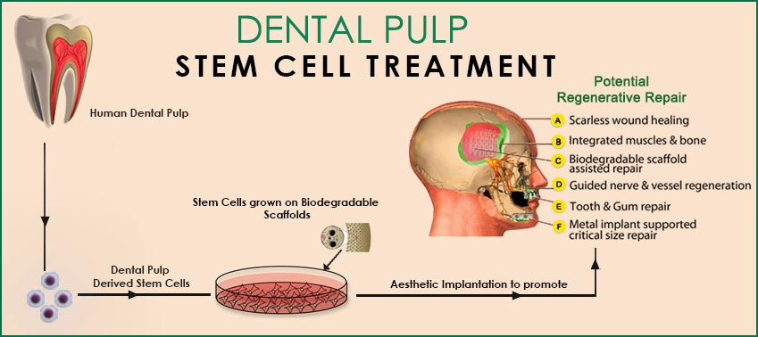
ومن اهم أنواع الخلايا الجذعية هي الخلايا الجذعية للاسنان.
ولكن, ما هي الخلايا الجذعية للاسنان؟ هي خلايا غير متصصة يمكن ان تتحول الى خلايا أخرى متخصصة في الجسم.
يبين الشكل الاتي الخلايا الجذعية للاسنان وفوائدها

Slide 4
ما هي أهمية الخلايا الجذعية للاسنان؟
للخلايا الجذعية للاسنان فوائد مهمة جدا للإنسان, ومنها:
تسهم في اصلاح
الاسنان التالفة في
مراحلها الاولى
اعادة بناء الاسنان
المفقودة

